Slide 1

Ürün Yorumları İle Duygu Analizi
İhsan Cenkız

Slide 2
İçindekiler
1. Giriş
1.1 Proje Tanımı
2. Projede Kullanılan Araçlar
3. Projede Yaptığım İşlemler
4. Proje Sonuçlarının Değerlendirilmesi
5. Sonuç
6. Kaynakça

Slide 3

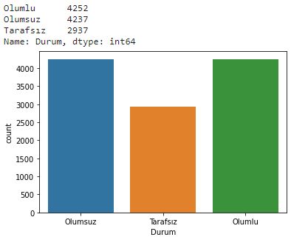
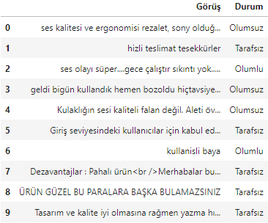



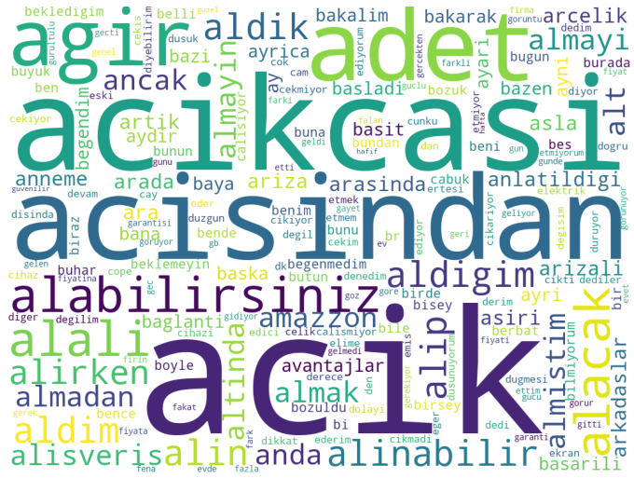
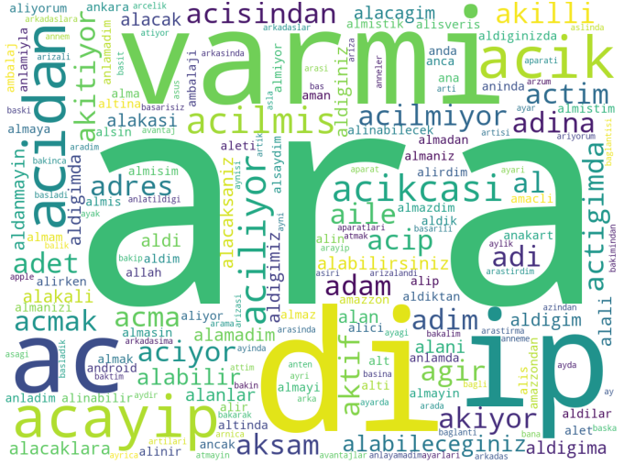


Giriş

Slide 4
Proje Tanımı
Ürün Yorumları ile Duygu Analizi, Projemde ürün yorumlarından oluşan bir veri seti kullandım. Yorumları analiz ederek makine öğrenimi ve derin öğren modelleri ile yorumların Olumlu, olumsuz ve tarafsız olarak sınıflandırdım. Bu yaptığım işleme Doğal dil işleme denmektedir. Doğal dil işleme yapay zekânın alt dallarından biri olup günümüzde büyük şirketlerce önemli bir araştırma konusudur. Doğal dil işleme teknolojisi günlük olarak kullandığımız sesli asistanlar, chatbotlar gibi alanlarda yayın bir şekilde kullanılmaktadır.

Slide 5
Projede Kullanılan Araçlar
Ürün Yorumları Veri Seti
Python Programlama Dili
Python Programla Dili Kütüphaneleri:
Pandas
Numpy
Scikit-Learn
Matplotlib
Seaborn
Warnings
Re
Nltk

Slide 6
Projede Kullanılan Araçlar - Veri Seti
Projede Kullandığım Veri Seti ilk on verileri

Slide 7
Projede Kullanılan Araçlar - Veri Seti
Veri setinin içinde bulunan durum kolonun içindeki verilerin miktarı

Slide 8
Projede Kullanılan Araçlar - Veri Setinde En çok Kullanılan 500 kelime

Slide 9
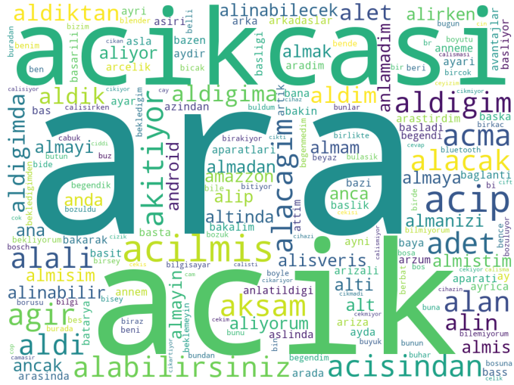
Projede Kullanılan Araçlar - Veri Setinde En çok Kullanılan 1000 kelime

Slide 10
Projede Kullanılan Araçlar - Veri Setinde En çok Kullanılan 2000 kelime

Slide 11
Projede Yaptığım İşlemler
Projede olan işlemler:
İlk olarak veri setinin incelemesini gerçekleştirdim.
Türkçe harfleri değiştirdim.
Veri setinde en çok kullanılan kelimeleri aldım.
Modellerim için veri setini hazırladım.
Hazırladığım veri setine modellerimi uyguladım.

Slide 12
Proje Sonuçlarının Değerlendirilmesi Naive Bayes Classification GaussianNB Modellinin Sonuçları
Max_Feature: 500
GaussianNB Accuracy: 0.5974798739936997 GaussianNB Test Score: 0.5974798739936997 GaussianNB Train Score: 0.6259773602520714 GaussianNB Cross Validation Mean: 0.5997183321174273 GaussianNB Cross Validation Std: 0.011104129720831383
Max_Feature: 1000
GaussianNB Accuracy: 0.5698284914245713 GaussianNB Test Score: 0.5698284914245713 GaussianNB Train Score: 0.623059866962306 GaussianNB Cross Validation Mean: 0.5740454796562221 GaussianNB Cross Validation Std: 0.008051221125886736
Max_Feature: 2000
GaussianNB Accuracy: 0.5456772838641932 GaussianNB Test Score: 0.5456772838641932 GaussianNB Train Score: 0.6286614540786556 GaussianNB Cross Validation Mean: 0.5406695044620689 GaussianNB Cross Validation Std: 0.003189285110471602

Slide 13
Proje Sonuçlarının Değerlendirilmesi Naive Bayes Classification BernoulliNB Modellinin Sonuçları
Max_Feature: 500
BernoulliNB Accuracy: 0.6604830241512075 BernoulliNB Test Score: 0.6604830241512075 BernoulliNB Train Score: 0.6874781188003267 BernoulliNB Cross Validation Mean: 0.6696225105429617 BernoulliNB Cross Validation Std: 0.004896071672541835
Max_Feature: 1000
BernoulliNB Accuracy: 0.6604830241512075 BernoulliNB Test Score: 0.6604830241512075 BernoulliNB Train Score: 0.7021822849807445 BernoulliNB Cross Validation Mean: 0.6719567096559291 BernoulliNB Cross Validation Std: 0.005046355613186887
Max_Feature: 2000
BernoulliNB Accuracy: 0.6625831291564578 BernoulliNB Test Score: 0.6625831291564578 BernoulliNB Train Score: 0.7142023573345782 BernoulliNB Cross Validation Mean: 0.6653052605479003 BernoulliNB Cross Validation Std: 0.006539737096117522

Slide 14
Proje Sonuçlarının Değerlendirilmesi Naive Bayes Classification MultinomialNB Modellinin Sonuçları
Max_feature: 500
MultinomialNB Accuracy: 0.6772838641932096 MultinomialNB Test Score: 0.6772838641932096 MultinomialNB Train Score: 0.7060333761232349 MultinomialNB Cross Validation Mean: 0.6829260218209164 MultinomialNB Cross Validation Std: 0.006244618594406014
Max_feature: 1000
MultinomialNB Accuracy: 0.6870843542177109 MultinomialNB Test Score: 0.6870843542177109 MultinomialNB Train Score: 0.7331077138522581 MultinomialNB Cross Validation Mean: 0.701948787533863 MultinomialNB Cross Validation Std: 0.0042999174059531325
Max_feature: 2000
MultinomialNB Accuracy: 0.6972348617430871 MultinomialNB Test Score: 0.6972348617430871 MultinomialNB Train Score: 0.7620492472867313 MultinomialNB Cross Validation Mean: 0.7109342314008942 MultinomialNB Cross Validation Std: 0.005433942546477297

Slide 15
Proje Sonuçlarının Değerlendirilmesi Support Vector Machine Classification SVC - Kernel : "rbf" Modellinin Sonuçları
Max_Feature: 500
Rbf ile SVC Accuracy: 0.6737836891844592 Rbf ile SVC Test accuracy: 0.6737836891844592 Rbf ile SVC Train accuracy: 0.839887968257673 Rbf ile SVC Cross Validation Mean: 0.6800079834282557 Rbf ile SVC Cross Validation Std: 0.005870865454986121
Max_Feature: 1000
Rbf ile SVC Accuracy: 0.680434021701085 Rbf ile SVC Test accuracy: 0.680434021701085 Rbf ile SVC Train accuracy: 0.8593768234333061 Rbf ile SVC Cross Validation Mean: 0.6864268777234424 Rbf ile SVC Cross Validation Std: 0.004711228897644023
Max_Feature: 2000
Rbf ile SVC Accuracy: 0.6853342667133356 Rbf ile SVC Test accuracy: 0.6853342667133356 Rbf ile SVC Train accuracy: 0.8695297000816898 Rbf ile SVC Cross Validation Mean: 0.6870105807671585 Rbf ile SVC Cross Validation Std: 0.004207592051120965

Slide 16
Proje Sonuçlarının Değerlendirilmesi Support Vector Machine Classification SVC - Kernel : "linear" Modellinin Sonuçları
Max_Feature: 500
linear ile SVC Accuracy: 0.6737836891844592 linear ile SVC Test accuracy 0.6695834791739587 linear ile SVC Train accuracy 0.755747461780838 linear ile SVC Cross Validation Mean: 0.6800079834282557 linear ile SVC Cross Validation Std: 0.005870865454986121
Max_Feature: 1000
linear ile SVC Accuracy: 0.680434021701085 linear ile SVC Test accuracy 0.672033601680084 linear ile SVC Train accuracy 0.8116466332127437 linear ile SVC Cross Validation Mean: 0.6864268777234424 linear ile SVC Cross Validation Std: 0.004711228897644023
Max_Feature: 2000
linear ile SVC Accuracy: 0.6853342667133356 linear ile SVC Test accuracy 0.6762338116905845 linear ile SVC Train accuracy 0.8759481853191737 linear ile SVC Cross Validation Mean: 0.6870105807671585 linear ile SVC Cross Validation Std: 0.004207592051120965

Slide 17
Proje Sonuçlarının Değerlendirilmesi Support Vector Machine Classification SVC - Kernel : "poly" Modellinin Sonuçları
Max_Feature: 500
Poly ile SVC Accuracy: 0.6737836891844592 Poly ile SVC Test accuracy 0.6051802590129507 Poly ile SVC Train accuracy 0.7790874080989614 Poly ile SVC Cross Validation Mean: 0.6113889870923224 Poly ile SVC Cross Validation Std: 0.005622960807026126
Max_Feature: 1000
Poly ile SVC Accuracy: 0.680434021701085 Poly ile SVC Test accuracy 0.6209310465523277 Poly ile SVC Train accuracy 0.8000933597852725 Poly ile SVC Cross Validation Mean: 0.6354295281943759 Poly ile SVC Cross Validation Std: 0.006230545083575114
Max_Feature: 2000
Poly ile SVC Accuracy: 0.6853342667133356 Poly ile SVC Test accuracy 0.5848792439621981 Poly ile SVC Train accuracy 0.7839887968257673 Poly ile SVC Cross Validation Mean: 0.5522199993051965 Poly ile SVC Cross Validation Std: 0.024281738731952416

Slide 18
Proje Sonuçlarının Değerlendirilmesi Support Vector Machine Classification SVC - Kernel : "sigmoid" Modellinin Sonuçları
Max_Feature: 500
Sigmoid ile SVC Accuracy: 0.6737836891844592 Sigmoid ile SVC Test accuracy 0.5656282814140707 Sigmoid ile SVC Train accuracy 0.5968024273544171 Sigmoid ile SVC Cross Validation Mean: 0.5902689366305165 Sigmoid ile SVC Cross Validation Std: 0.010805304981772162
Max_Feature: 1000
Sigmoid ile SVC Accuracy: 0.680434021701085 Sigmoid ile SVC Test accuracy 0.5831291564578229 Sigmoid ile SVC Train accuracy 0.6277278562259306 Sigmoid ile SVC Cross Validation Mean: 0.6141910886685045 Sigmoid ile SVC Cross Validation Std: 0.009615727301946037
Max_Feature: 2000
Sigmoid ile SVC Accuracy: 0.6853342667133356 Sigmoid ile SVC Test accuracy 0.5950297514875744 Sigmoid ile SVC Train accuracy 0.6487338079122418 Sigmoid ile SVC Cross Validation Mean: 0.6292455047236419 Sigmoid ile SVC Cross Validation Std: 0.010780552896806215

Slide 19
Proje Sonuçlarının Değerlendirilmesi Logistic Regression Modellinin Sonuçları
Max_Feature: 500
Logistic Regression Accuracy: 0.6772838641932096 Logistic Regression Test accuracy 0.6772838641932096 Logistic Regression Train accuracy 0.7420935931847357 Logistic ile SVC Cross Validation Mean: 0.6496420246420246 Logistic ile SVC Cross Validation Std: 0.01686411863047354
Max_Feature: 1000
Logistic Regression Accuracy: 0.6807840392019601 Logistic Regression Test accuracy 0.6807840392019601 Logistic Regression Train accuracy 0.7933247753530167 Logistic ile SVC Cross Validation Mean: 0.6538441950206657 Logistic ile SVC Cross Validation Std: 0.020209533776940854
Max_Feature: 2000
Logistic Regression Accuracy: 0.6818340917045852 Logistic Regression Test accuracy 0.6818340917045852 Logistic Regression Train accuracy 0.8590267242385342 Logistic ile SVC Cross Validation Mean: 0.6594405594405595 Logistic ile SVC Cross Validation Std: 0.016943854683223097

Slide 20
Proje Sonuçlarının Değerlendirilmesi K-Nearest Neighbors(KNN) Modellinin Sonuçları
Max_Feature: 500
GridSearch ile knn modelinin en iyi parametırları: {'n_neighbors': 9, 'p': 1, 'weights': 'distance'}
GridSearch ile knn modelinin en iyi skoru: 0.5727618703415415
Max_Feature: 1000
GridSearch ile knn modelinin en iyi parametırları: {'n_neighbors': 8, 'p': 1, 'weights': 'distance'}
GridSearch ile knn modelinin en iyi skoru: 0.5673950712654015
Max_Feature: 2000
GridSearch ile knn modelinin en iyi parametırları: {'n_neighbors': 3, 'p': 1, 'weights': 'distance'}
GridSearch ile knn modelinin en iyi skoru: 0.5612109519496086

Slide 21
Proje Sonuçlarının Değerlendirilmesi Decision Tree Classification(DTC) Modellinin Sonuçları
Max_Feature: 500
GridSearch ile dtc modelinin en iyi parametırları:
{'criterion': 'gini', 'splitter': 'random'}
GridSearch ile dtc modelinin en iyi skoru: 0.5703108354867845
Max_Feature: 1000
GridSearch ile dtc modelinin en iyi parametırları:
{'criterion': 'entropy', 'splitter': 'random'}
GridSearch ile dtc modelinin en iyi skoru: 0.5810478647828707
Max_Feature: 2000
GridSearch ile dtc modelinin en iyi parametırları:
{'criterion': 'entropy', 'splitter': 'best'}
GridSearch ile dtc modelinin en iyi skoru: 0.584198417273271

Slide 22
Proje Sonuçlarının Değerlendirilmesi Random Forest Classification(RFC) Modellinin Sonuçları
Max_Feature: 500
GridSearch ile rfc modelinin en iyi parametırları:
{'class_weight': 'balanced', 'criterion': 'entropy', 'n_estimators': 7} GridSearch ile rfc modelinin en iyi skoru: 0.6351956710511238
Max_Feature: 1000
GridSearch ile rfc modelinin en iyi parametırları:
{'class_weight': 'balanced', 'criterion': 'gini', 'n_estimators': 9} GridSearch ile rfc modelinin en iyi skoru: 0.6409145163742896
Max_Feature: 2000
GridSearch ile rfc modelinin en iyi parametırları:
{'class_weight': 'balanced', 'criterion': 'entropy', 'n_estimators': 9} GridSearch ile rfc modelinin en iyi skoru: 0.638697670699949

Slide 23
Sonuç
Sonuçlarımda ortalama %60'lık bir sonuç ile karşılaştım ve her model neredeyse aynı sonuçları elde etti. Kelime sayısı arttırmak genel olarak küçük artışlar sağladı ama yeterli olmadı. Veri setini hazırlarken kelimelerin köklerine alamamıştım belki köklerini alabilir isek sonuçlarımız daha başarılı çıkabilir.
Bizlere böylesine güzel bir eğitim sunduğu için ilk önce Techcareer ailesine daha sonra bir ay boyunca Elif Şevval DİNÇER öğretmenime çok teşekkür ederim.

Slide 24
Kaynakça
https://scikit-learn.org/stable/tutorial/index.html
https://matplotlib.org/stable/tutorials/index
https://seaborn.pydata.org/examples/index.html
https://www.kaggle.com/datasets/burhanbilenn/duygu-analizi-icin-urun-yorumlari

